Slide 1
寻找适合的数字化教学方式
——有感于磨课经历
溧阳市第二实验小学 承萍
Notes:
更多模板请关注：https://haosc.tukuppt.com

Slide 2
一、热锅蚂蚁，
团团转！

Slide 3
能否自由地进行大数据收集与分析？
能否恰到好处地实现人机互动？
能否运用各种数学软件为教学服务？
是否关注过哪些数学软件能适用于教学？

Slide 4
二、抓一根救命稻草，
断了！

Slide 5
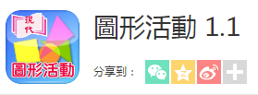
×
请人做个APP软件……
×
×
网上有没有现成的
数字化教学设计……
网上会不会有免费的APP
……
×
×

Slide 6
三、重拾初心，
回归数学本质！

Slide 7
儿童的个性化数学学习？
是否足够接地气？
基于平台，实现技术突破？
数字化教学的优势？

Slide 8
利用问卷星进行课堂前测，
达到对学情的精准把握，
展开复习教学。
01
利用平台的即时
点评功能快速实现结
构化资源的呈现与收集。
《小数的意
义与性质
复习整理》
04
02
利用word文档实现
知识点的拖动与整理，
帮助学生建立知识网络。
利用平台的数据
功能实现教师对学生
练习准确率的把握。
03

Slide 9
几何画板
进行图形的平移，使操作更便捷。
学习资源包
帮助不同层次的学生理解教学难点。
图形的
平移
快速进行结构化资源的有效收集与展示。
希沃授课助手
利用平台的数据收集实现教师对学情的把握。
学习终端

Slide 10
寻找适合的数字化教学方式
服务于数学学习
旨向提升信息素养
促进数学学习

Slide 11
数字化，服务数学学习。
能不能用希沃？
03
能不能用纸质学习单？
02
04
缺少技术支撑？
能不能用投影？
01
05
06
平台没那么强大？
……

Slide 12
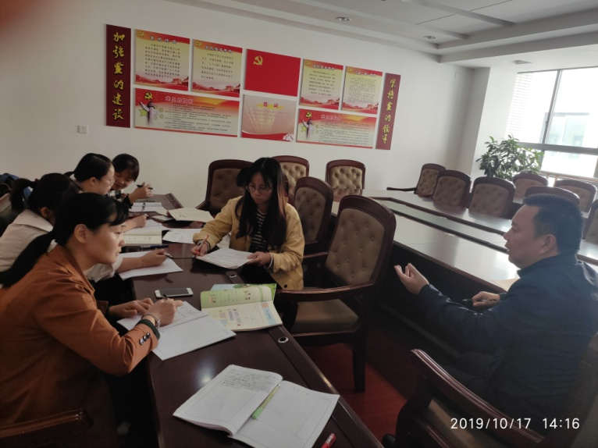
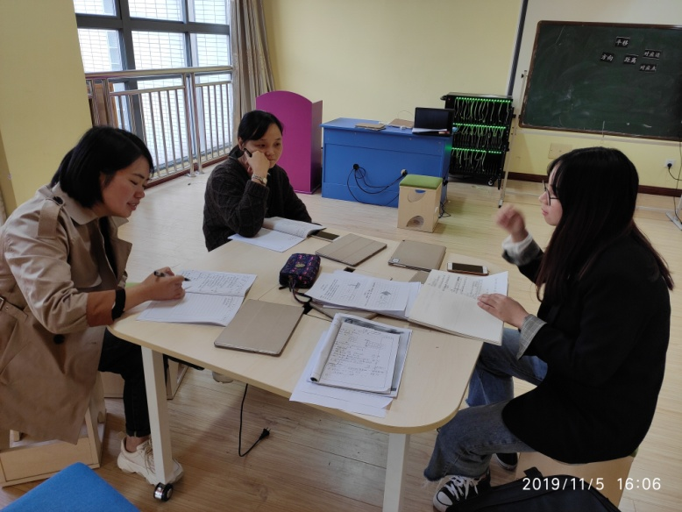
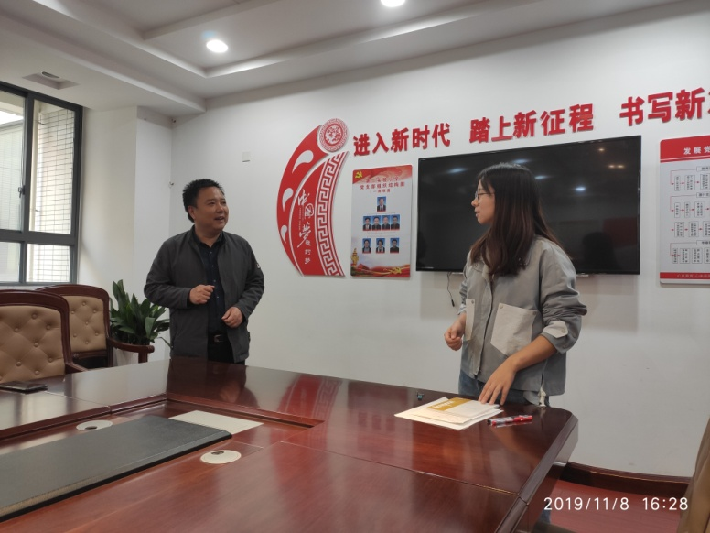
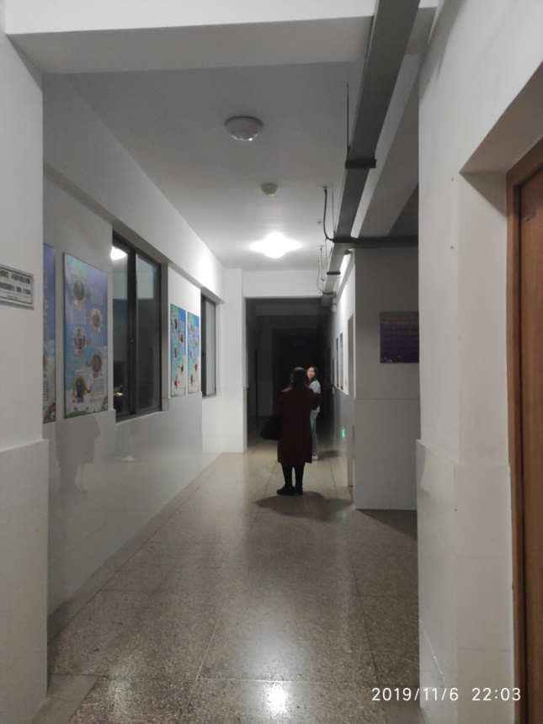
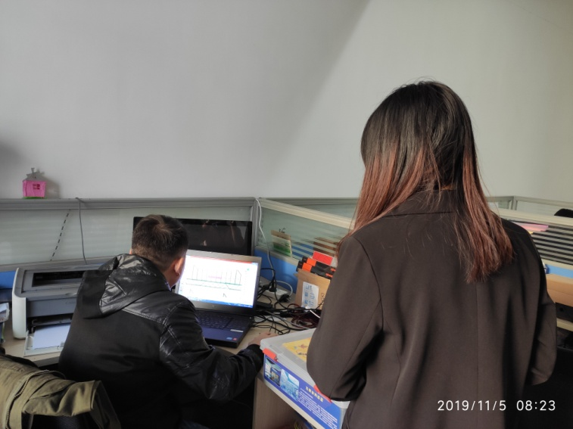
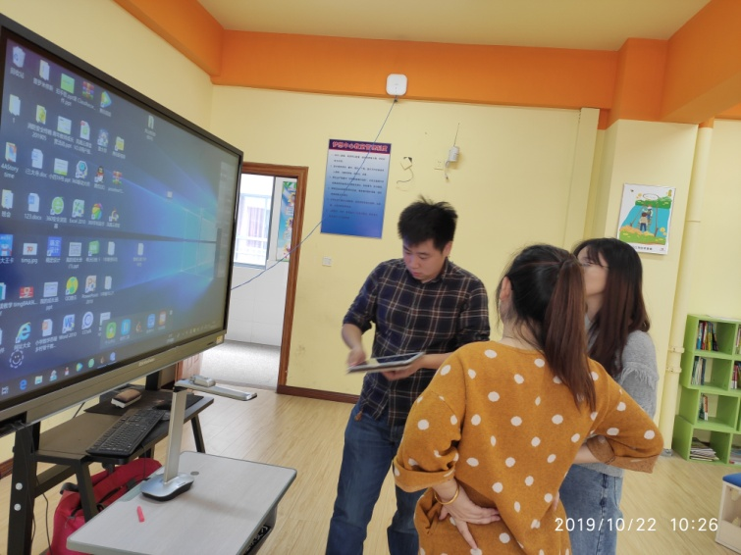
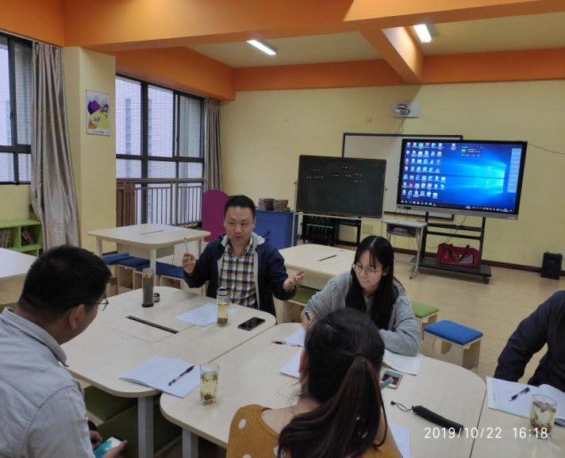

Slide 13
数字化，促进数学学习。
共享性学习
03
个性化学习
02
04
差异性学习
针对性学习
01
05
06
自主性学习
……

Slide 14
数字化，旨向于提高学生信息素养。
对于信息内容的
自我鉴别与吸收
对于信息检索的自我认识与选择
03
02
04
对于信息运用的
自我选择与处理
对于必要信息技术手段的掌握与 使用
01
05
对于信息分享的
交流与评价
06
……

Slide 15
感谢在座各位聆听！

